Slide 1


팀명 : “피땀멜론”
주제 : 선호 음악 장르 데이터 분석 패턴을 통해
멜론 이용자의 음원 사용 행태를 분석하고 시각화
팀원
전명운
김현
김혜린
이규림

Slide 2



CONTENTS
가설 분석 및 데이터분석과 시각화
분석 배경
및 목적
자료추출 시 참조사항
최종 결론 정리
참조 자료, 역할분담

Slide 3
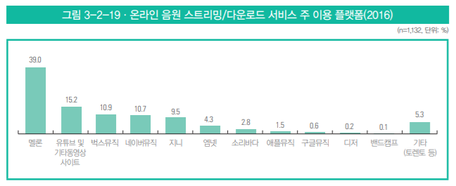
분석 배경
- 데이터 수집 및 가공
2016년 한국 콘텐츠 진흥원의 음악 이용자 실태 조사
온라인 음원 스트리밍/다운로드 서비스 이용자들이 주로 이용하는 플랫폼 1위는‘멜론’(39.0%)으로 나타났으며 연령별, 성별 분포 또한 고르게 이용하는 것으로 나타났다. 그래서 코로나19 음악 이용자 변화를 분석하기 위해 멜론 음원 차트의 데이터를 가져오기로 했다.

Slide 4

분석 목적
목적 : 국내 음원 사이트 이용자의 음원 사용 행태 분석
데이터 추출
국 내 음 원 사 용 행 태?
차트에 오른 음원데이터 추출 [년, 월 단위]
+
참조 자료의 대한
데이터 수집 및 분석
다양한 분석을 위한 추가 자료 수집에 대한 가설
국가 자료, 해외 대학 논문
𝐂 = 𝑨 ∩ 𝑩
데이터 시각화
시각화를 통해 시간적•문화적 차이를 두고 시각화
데이터 시각화

Slide 5
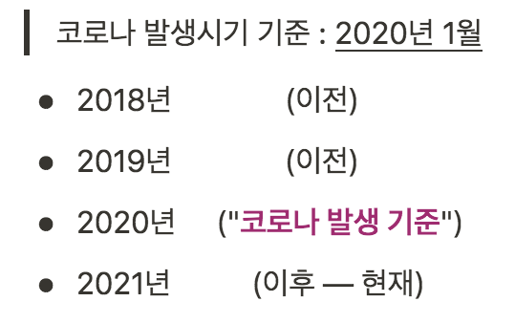
자료추출 시 참고 사항 1
가설을 위한 월별 코로나 발생 시기 기준 으로 데이터 추출
코로나 발생 기준을 2020년 1월으로, 원활한 데이터 분석을 위해 2018년부터 2021년 현재까지의 데이터 추출

Slide 6
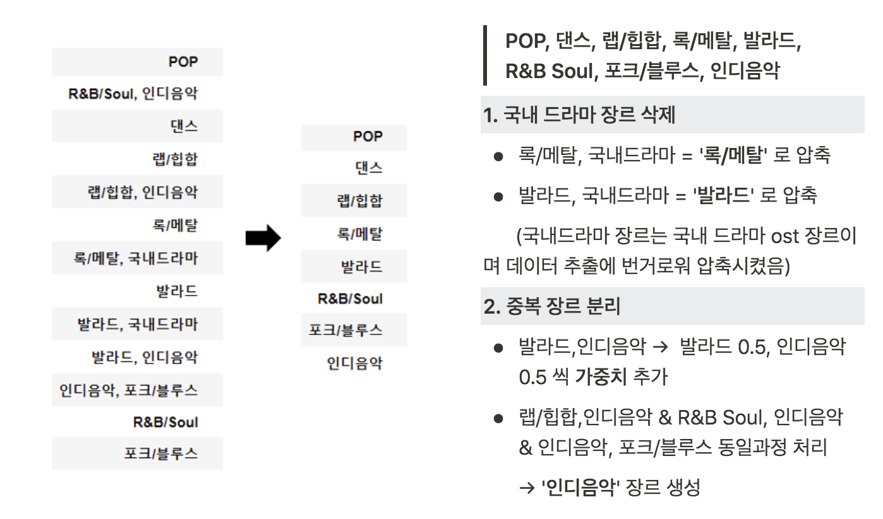
자료추출 시 참고 사항 2
원활한 데이터 분석을 위한 장르 압축 혹은 변경

Slide 7
가설 분석 및 데이터 분석과 시각화
가설 사계절 별로 선호되는 특정한 장르가 존재한다(2018.01 ~ 2021.06)
가설 댄스곡이 여름에 인기있는 음원 장르이다. (2019.01~2021.06)
가설 봄에는 '봄'이 들어간 노래 제목이 인기있을까?
가설 코로나19 유행 전후 멜론 차트 변화
가설 분석 및 데이터분석과 시각화

Slide 8
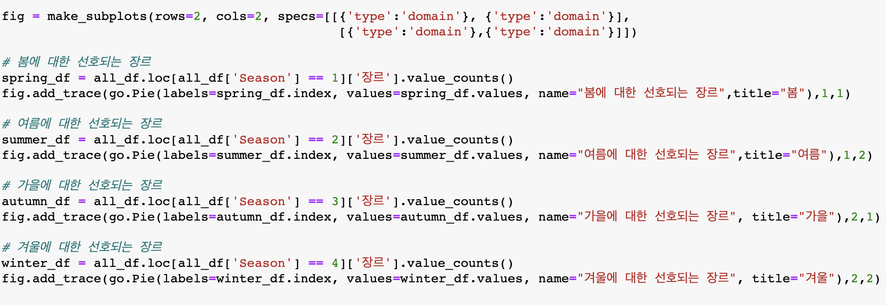
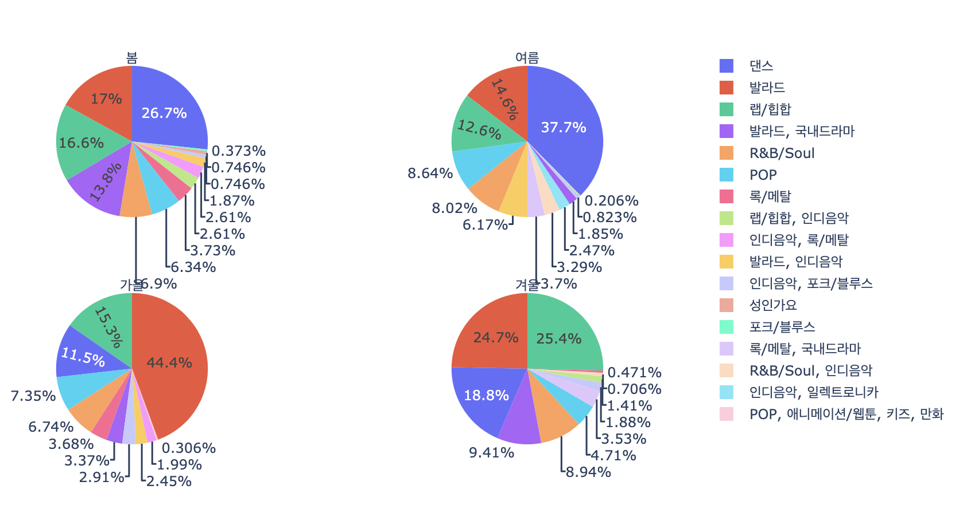
가설) 🤔 사계절 별로 선호되는 특정한 장르가 존재할까?
- 전명운

Slide 9

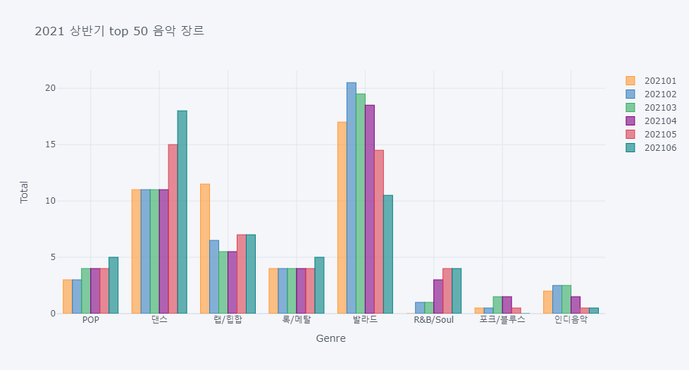
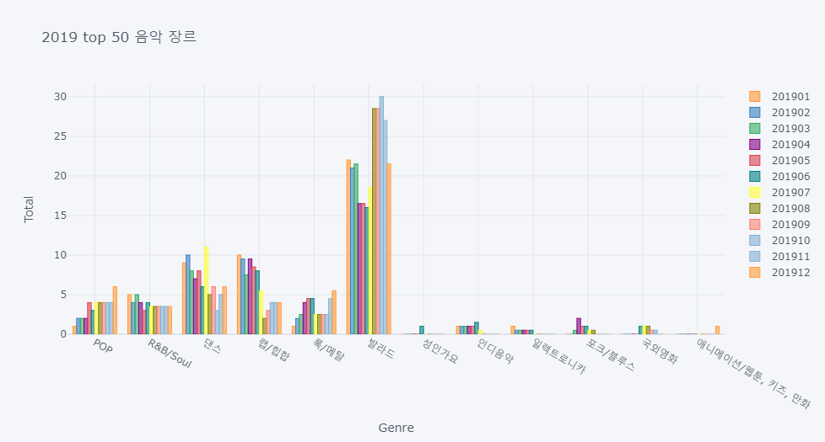
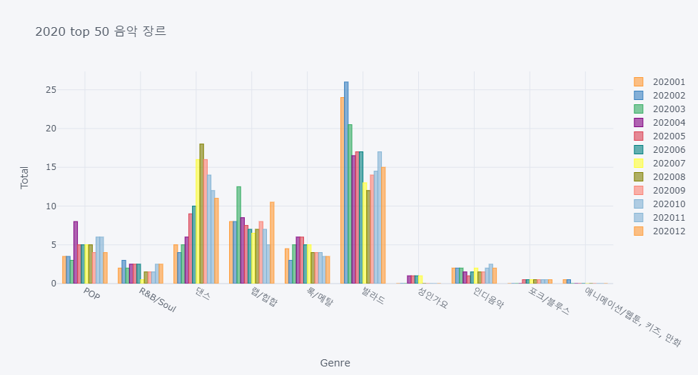
가설) 🤔 댄스곡이 여름에 인기있는 음원 장르인가?
- 이규림
2019~2021 음악 장르 분석
발라드 선호도 압도적으로
높은 편
-1년 내내 발라드 선호도
1위 유지
2019년 이후 발라드 외
다른 장르 선호도증가
-댄스음악 선호도 눈에 띄게 증가
∴ 발라드 음악이 제일 선호도가 높은 장르 이나
시간이 지날수록 댄스 음악 선호도 증가 발라드 음악 선호도 감소하는 양상

Slide 10
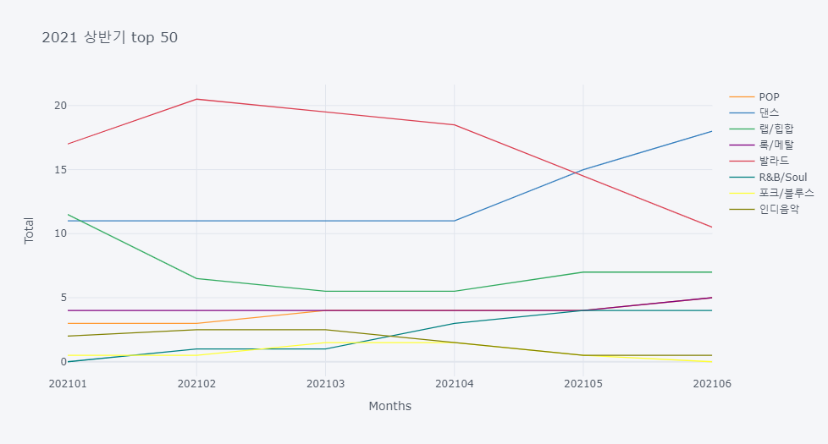
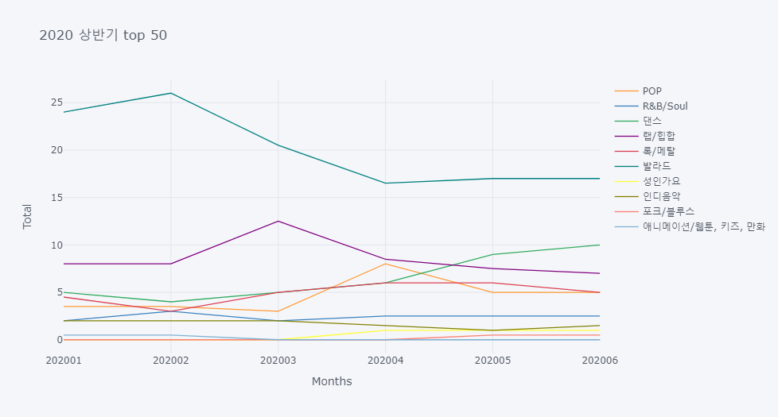

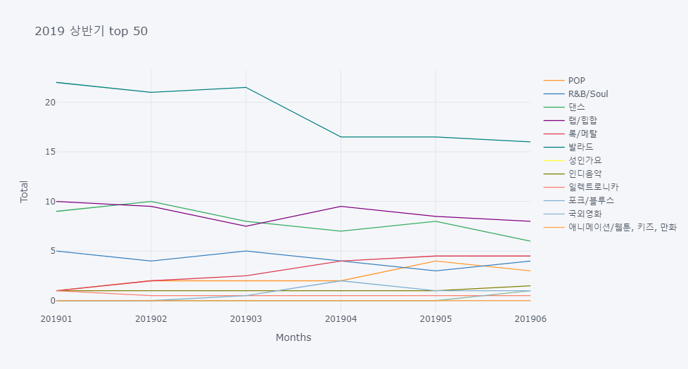
가설) 댄스곡이 여름에 인기있는 음원 장르이다.
상/하반기 분석 - 상반기
예외적으로
2021년은
댄스 음악이
발라드 선호도를 우세하는 모습을
보여줌.
발라드 음원 선호도가
전반적으로 높음
4월을 기준으로
발라드 음원 선호도 감소

Slide 11
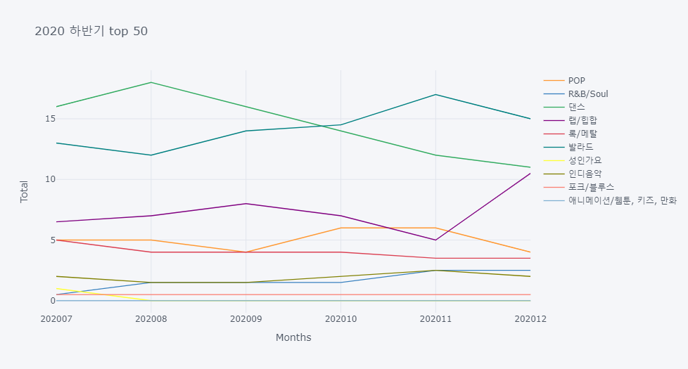
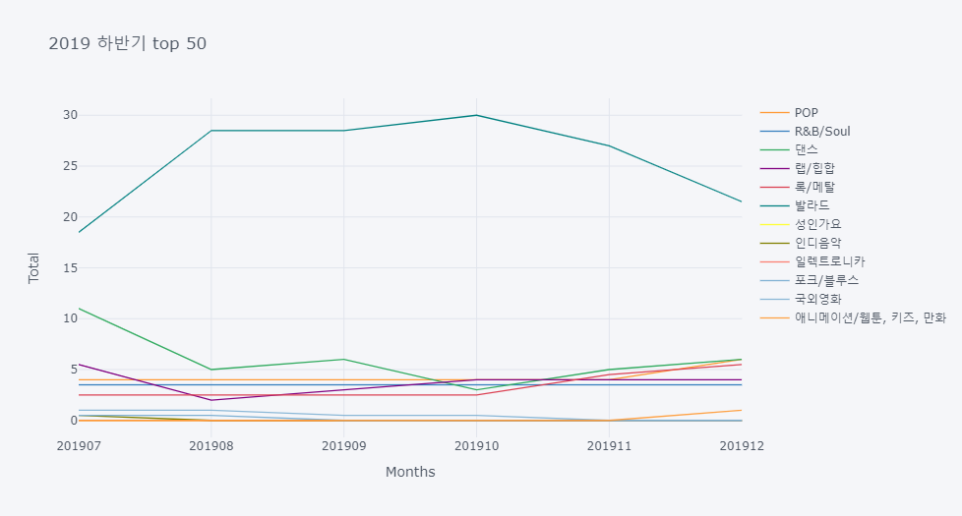
가설) 댄스곡이 여름에 인기있는 음원 장르이다.
상/하반기 분석 - 하반기
4월 기준으로
증가한 댄스음악 선호도가
7,8,9월 까지
이어지는 양상
8월 기준으로
선호도는
댄스 음원은 감소,발라드 음원 증가
2019년은
압도적으로
발라드 선호도가 유난히 높음
8월 기준으로
선호도는
댄스 음원은 감소,발라드 음원 증가
∴ 2 0 2 0 년은 7, 8, 9 월 은 댄스 음원이 발라드 음원보다 선호도가 높았음을 보아
2 0 2 1년의 그래프 또한 2 0 2 0 년의 그래프와 유사한 양상을 띌 것이라 추측된다.

Slide 12
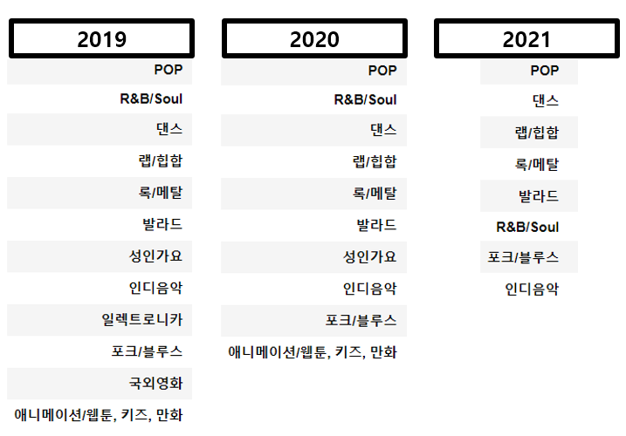
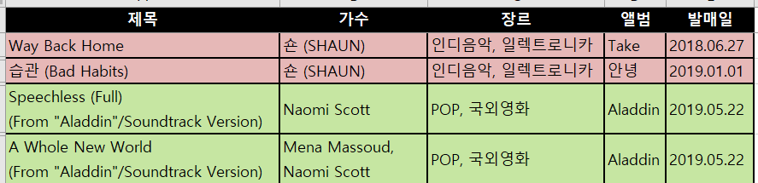
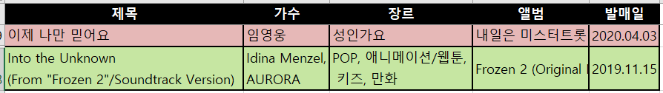
예외) 시간이 지날수록 top 50에 진입한 장르의 종류가 감소하는 양상
음원 장르 분석을 통해 그 해 유행하였던
문화 키워드를 확인
특이점 분석을 통해
음악과 트렌드가
상관관계가 있음을 도출

Slide 13
가설) 봄에는 '봄'이 들어간 노래 제목이 인기있을까?
- 김혜린
2020-2021년 3월, 4월, 5월의 멜론차트에서 노래 제목만 가져오고, '봄'의 단어 빈도수를 konlpy로 확인해보자.
데이터 분석 과정
데이터 추출 및 분석
Google Colab에서 konlpy와 폰트를 설치 후, 분석한 3,4,5월 멜론차트의 excel 파일을 불러 와서 제목 데이터만을 가져왔다.
Okt.noun()을 통해 명사로 분리하고, 가장 많이 보여지는 상위 50개 단어를 추려보았다.
상위 50개 단어들을 토대로 불용어 사전을 만들어 불필요한 단어들을 제거하고 리스트를 만들었다.
matplotlib 을 통해 가장 많이 나온 단어들을 그래프로 그리고, wordcloud로 표현하였다.
‘봄’ 뿐만 아니라 ‘여름‘, ‘가을’, ‘겨울’의 사계절 데이터를 추출해 보았다.
2020년 6월~ 2021년 6월 연간 상위 랭킹에 오래 머문 노래 제목들을 추출하기 위해 연간 데이터를 추출하여 상위 20개의 단어들을 불용어 처리 해 보았다.
결론 :
사계절 데이터를 추출해서 비교해보아도, 연간 랭킹 20위 단어를 불용어처리를 해보아도,
계절어 빈도수는 높아지지 않았으며
오히려 1회로 떨어졌다. 계절어와 음원차트선호도는 상관관계가 낮다.

Slide 14
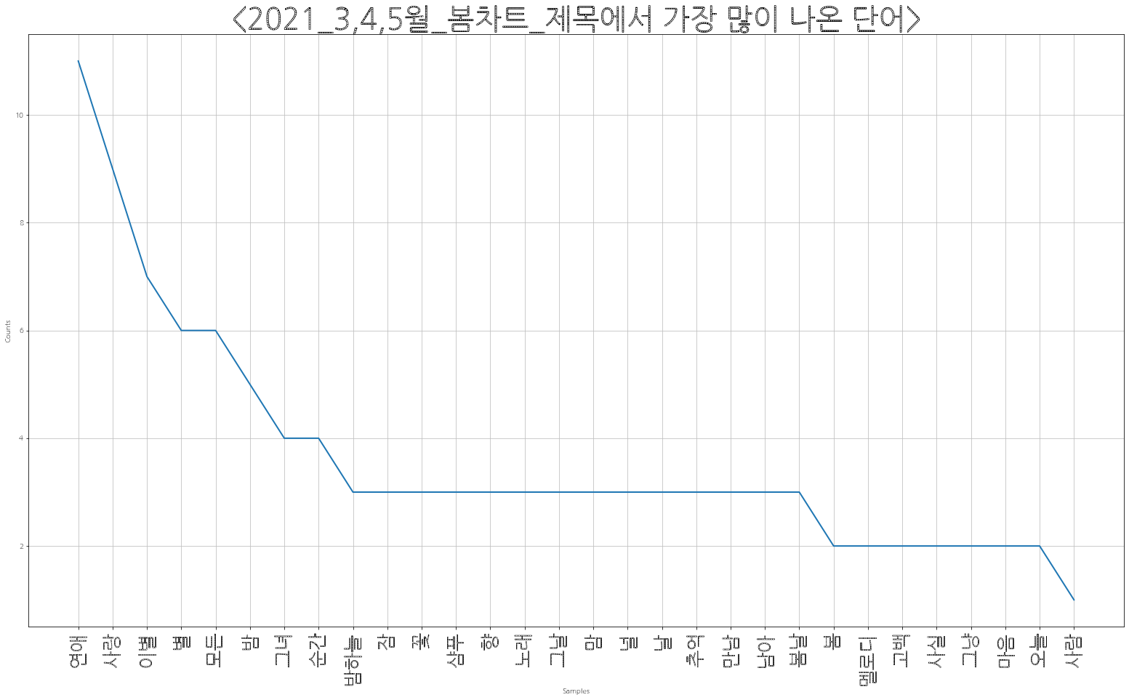
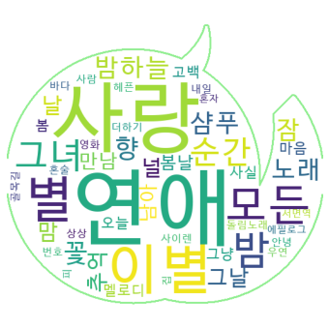
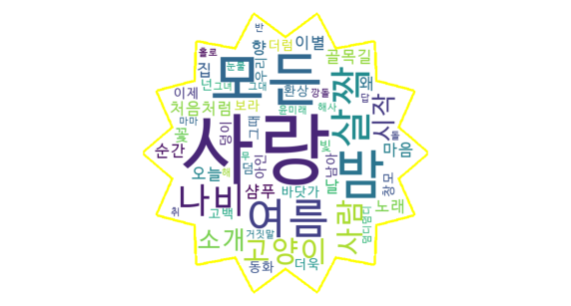
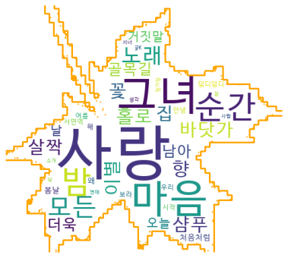
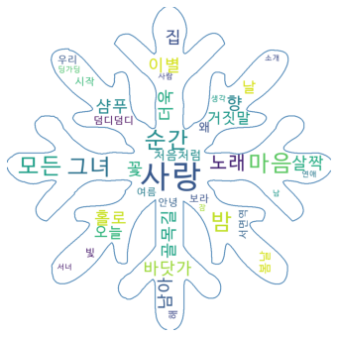
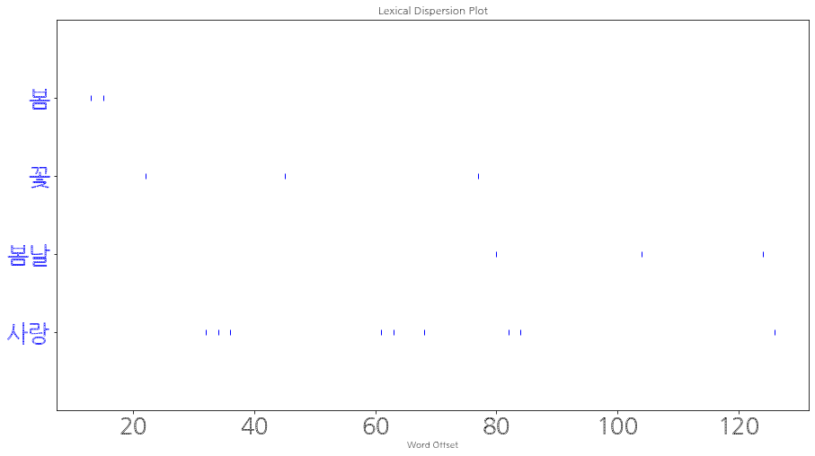
가설) 봄에는 '봄'이 들어간 노래 제목이 인기있을까?
- 김혜린
결과
'봄', '봄날', '꽃'과 같은 봄과 관련된 단어들은 3회,2회로 큰 빈도수를 가지지 않았다.
(여름, 가을, 겨울도 역시 계절 관련 단어들은 2,3회의 낮은 빈도수를 가졌다.)
'사랑', '연애', '이별', '그녀', '모든', '밤', '별' 과 같은 단어들이 많이 나온 이유 중에 하나로 '발라드' 장르가 차트권에 많이 올라아있음을 추측해볼 수 있었다.
봄
여름
가을
겨울

Slide 15

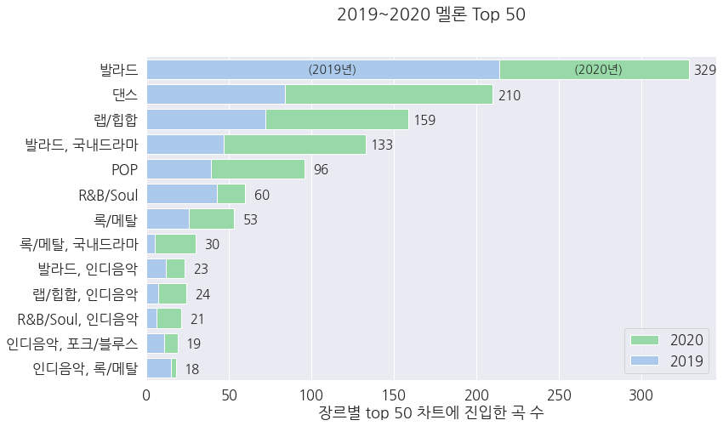
코로나19 전후 음악 장르별 선호도 비교
멜론 차트 월별 차트 추출 -> 장르별 순위 도출
코로나19가 유행하기 전후의 음악 취향 변화를 알아보기 위해 코로나 발생 전인 2019년과 코로나19가 발생한 뒤인 2020년의 월별 멜론 Top 50 차트를 분석했다.
*
2021년은 6월달까지밖에 자료가 없기 때문에 제외함
[2019~ 2020 멜론 월별 Top50 차트 진입 장르 ]
1. 2019, 2020년도를 통틀어 가장 인기가 많은 장르는 발라드, 댄스, 랩/힙합이었다.
2.. 2020년에 발라드 곡의 인기가 눈에 띄게 떨어진 반면 댄스곡과 POP의 인기는 높아졌다.
3. 국내드라마 관련 음악이 2020년 더 유행했다.

Slide 16
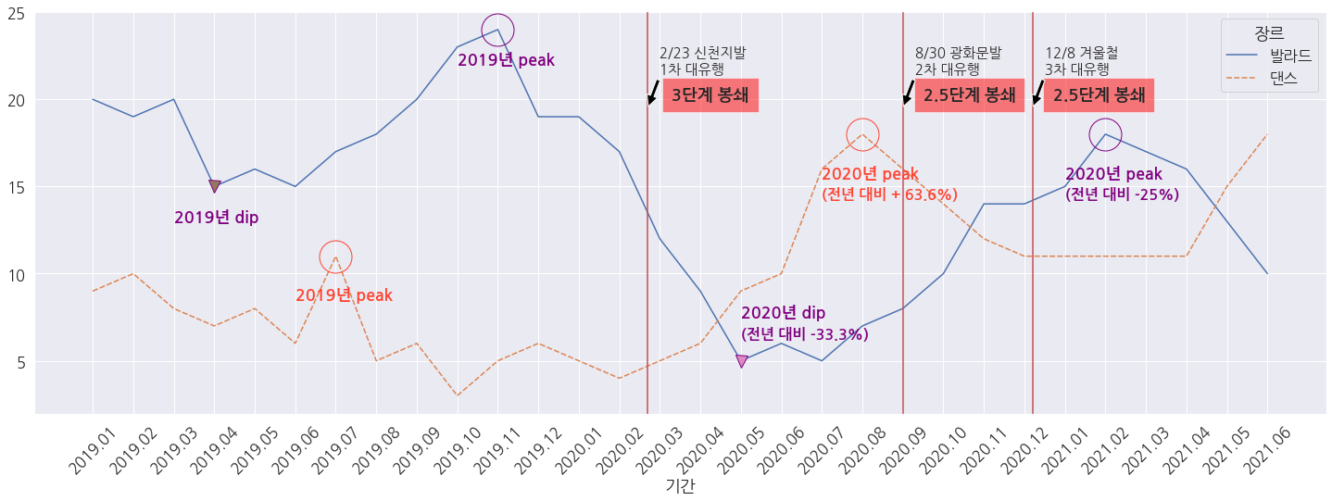
코로나19 전후 댄스곡과 발라드곡의 Time Series 분석
코로나19 이후 느리고 잔잔한 발라드 장르에 대한 선호가 감소하고 빠르고 흥겨운 댄스 장르에 대한 선호가 증가하였다.
[2019.01~ 2021.06 멜론 월별 Top50 차트 댄스,, 발라드 장르 추이 ]
코로나19가 우리나라에서 최초로 대유행하기 시작한 2/23일 이후 발라드 장르와 댄스 장르 선호도가 역전됨
2020년 발라드 장르는 전년과 달리 2월달부터 가파르게 감소하며 결국 5월달 전년 대비 33.3% 감소한 지점에서 최저점을 찍음
이에 반해 댄스 장르는 2020년에 한겨울인 1월부터 꾸준히 증가세를 보인다. 그러다가 8월달에 작년 여름철 피크 대비 63.6% 상승한 지점에서 피크를 찍음
코로나19 이후 발라드 장르는 꾸준히 슬럼프를 겪고 있으며 2020년 겨울이 다시 찾아왔을 때에도 발라드 장르 선호도가 코로나19 이전으로 회복되지 못함

Slide 17
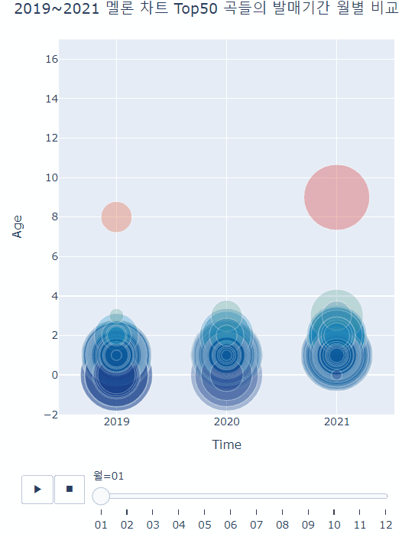
코로나19 유행과 옛날 노래의 선호도 증가
코로나 19 이후 시간이 흐를수록 발매된 지 오래된 옛날 노래들이 Top 50 차트에 빈번하게 진출했다.
코로나19 유행이 시작된 2020년에는 발매된지 3~10년 사이의 곡을 더 듣기 시작했다.
2021년 상반기부터는 발매된지 10~20년 사이의 곡들도 차트에 빈번하게 등장했다.
bubble plot

Slide 18
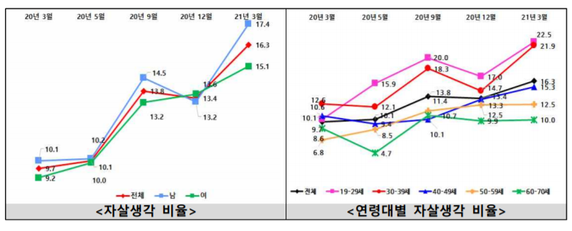
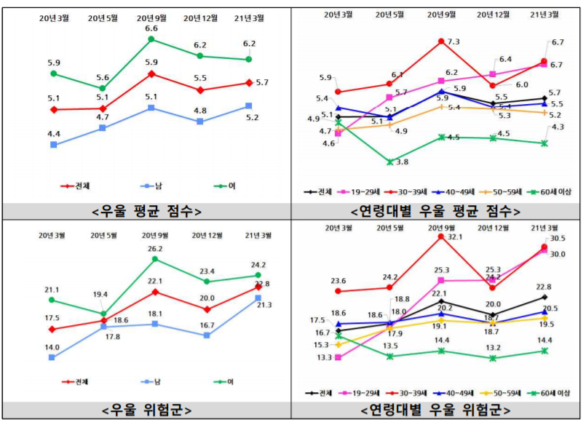
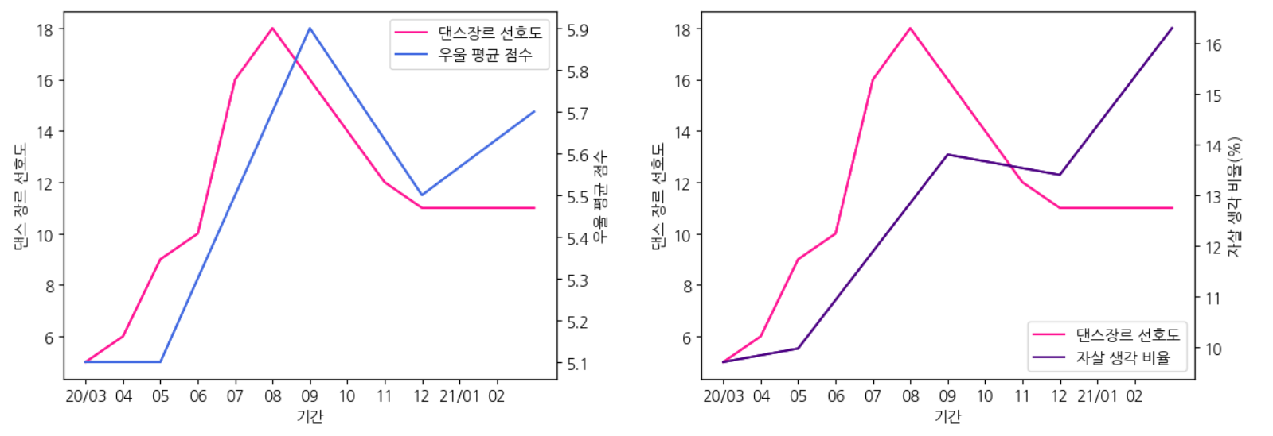
코로나19 전후 음악 선호도 변화 원인
코로나19 전후 음악 선호도 변화 원인
보건 복지부 국민 정신건강 실태 조사 결과
보건 복지부 국민 정신건강 실태 조사 결과
"코로나19 장기화로 우울 위험군, 자살생각률이 증가하는 등 전반적 정신건강 지표가 악화되었다. “
코로나19가 장기화되며 연령과 성별 불문 많은 사람들이 우울감을 느낌.
특히 2020년 9월에는 자살 생각 비율이 14%에 육박할 정도로 우울감 팽배
"코로나19 장기화로 우울 위험군, 자살생각률이 증가하는 등 전반적 정신건강 지표가 악화되었다. “
코로나19가 장기화되며 연령과 성별 불문 많은 사람들이 우울감을 느낌.
특히 2020년 9월에는 자살 생각 비율이 14%에 육박할 정도로 우울감 팽배
우울 평균 점수, 자살 생각 비율과 멜론 차트의 댄스 음악 선호도 추이가 유사하다
우울 평균 점수, 자살 생각 비율과 멜론 차트의 댄스 음악 선호도 추이가 유사하다
우울감을 상쇄시키기 위해 사람들이 무의식적으로 느리고 잔잔한 발라드보다는 흥겹고 빠른 비트의 댄스 음악을 더 듣게 되었다고 추측할 수 있다.
우울감을 상쇄시키기 위해 사람들이 무의식적으로 느리고 잔잔한 발라드보다는 흥겹고 빠른 비트의 댄스 음악을 더 듣게 되었다고 추측할 수 있다.
[보건복지부 2021년 1분기 「코로나19 국민 정신건강 실태조사」보고서]
[보건복지부 2021년 1분기 「코로나19 국민 정신건강 실태조사」보고서]

Slide 19
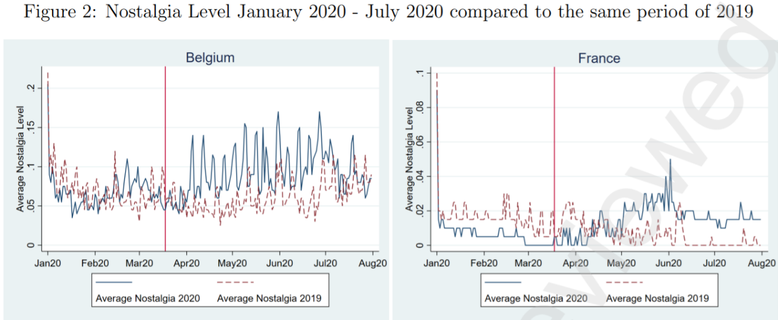
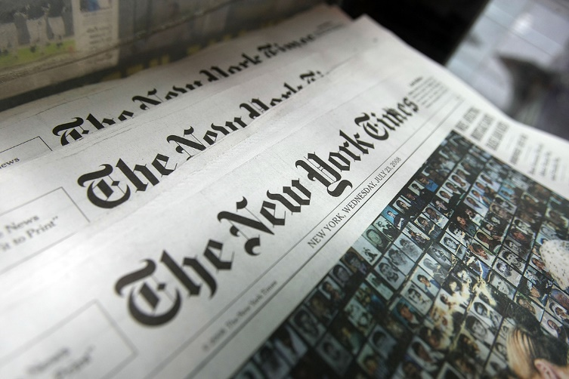
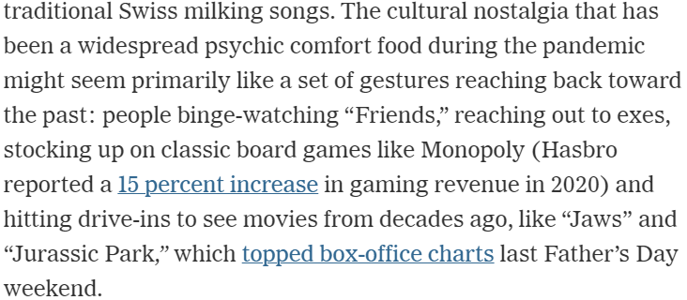
코로나19 전후 음악 선호도 변화 원인 : 옛날 음악 선호
코로나 19 이후 유럽 6개국에서 발매된 지 3년 이상된 옛날 곡들의 소비가 증가했다. - 벨기에 KU Leuven 대학교
코로나19 이후 시트콤 ＇프렌즈＇ 몰아보기 열풍, 보드게임의 유행, ＇쥐라기 공원＇의 박스오피스 1위 탈환 등 향수를 불러일으키는 장르의 유행이 뚜렸하다. - 뉴욕 타임즈

Slide 20
코로나19 전후 음악 선호도 변화 원인 : 옛날 음악 선호
“코로나 시대에 레트로 감성 TV 프로그램, 옛날 노래, 연예인들이 유행을 하는 이유는 무엇일까?”
“코로나 시대에 레트로 감성 TV 프로그램, 옛날 노래, 연예인들이 유행을 하는 이유는 무엇일까?”
“코로나 시대에 레트로 감성 TV 프로그램, 옛날 노래, 연예인들이 유행을 하는 이유는 무엇일까?”
...백신이 나오기는 했지만 뉴스에는 여전히 지속적인 대유행, 변이 바이러스, 널뛰기하는 감염 증가세같은 내용이 가득하다. 앞날이 어떻게 될지 알 수 없고, 지금 같은 상황에 갇혀 평생 지낼지도 모른다는 폐쇄공포증은 많은 사람들에게 예전의 삶에 대해 히스테리에 가까운 향수를 불러일으킨다. ...(중략)... 사람들의 모습을 보면 과거로 돌아가려 하는 것 같다. 그러나 과거에 대한 향수는 이 순간이 언젠가 반드시 끝나고 미래가 다가온다는 믿음의 또다른 형태다. 향수에 빠지는 사람들은 코로나가 종식되어 일상이 회복된 미래의 어느 시점, 현재를 되돌아보며 회상에 빠질 것을 상상한다.
뉴욕 타임즈 "This year has taught me a lot about nostalgia" 2021년 3월 11일
노스텔지아는 존재의 위협에 대한 심리적 방어벽이다. 노스텔지아는 우리에게 희망과 삶에 대한 새로운 목표, 의욕을 주고, 할 수 있다는 자신감을 준다. 그러나 동시에, 우울증에 걸리거나 불안 장애가 있는 사람들의 현실에 대한 탈출구로서 나타나기도 한다. ...(중략)...오래된 노래를 듣는 것이든, 어린 시절의 추억을 되살리는 것이든, 지금 노스텔지아는 사람들에게 코로나 판데믹을 대처하는 심리적 방어책으로 기능한다.
- 네셔널 지오그래피 "The surprising way nostalgia can help us cope with the pandemic" 2020년 7월 22일
...백신이 나오기는 했지만 뉴스에는 여전히 지속적인 대유행, 변이 바이러스, 널뛰기하는 감염 증가세같은 내용이 가득하다. 앞날이 어떻게 될지 알 수 없고, 지금 같은 상황에 갇혀 평생 지낼지도 모른다는 폐쇄공포증은 많은 사람들에게 예전의 삶에 대해 히스테리에 가까운 향수를 불러일으킨다. ...(중략)... 사람들의 모습을 보면 과거로 돌아가려 하는 것 같다. 그러나 과거에 대한 향수는 이 순간이 언젠가 반드시 끝나고 미래가 다가온다는 믿음의 또다른 형태다. 향수에 빠지는 사람들은 코로나가 종식되어 일상이 회복된 미래의 어느 시점, 현재를 되돌아보며 회상에 빠질 것을 상상한다.
뉴욕 타임즈 "This year has taught me a lot about nostalgia" 2021년 3월 11일
노스텔지아는 존재의 위협에 대한 심리적 방어벽이다. 노스텔지아는 우리에게 희망과 삶에 대한 새로운 목표, 의욕을 주고, 할 수 있다는 자신감을 준다. 그러나 동시에, 우울증에 걸리거나 불안 장애가 있는 사람들의 현실에 대한 탈출구로서 나타나기도 한다. ...(중략)...오래된 노래를 듣는 것이든, 어린 시절의 추억을 되살리는 것이든, 지금 노스텔지아는 사람들에게 코로나 판데믹을 대처하는 심리적 방어책으로 기능한다.
- 네셔널 지오그래피 "The surprising way nostalgia can help us cope with the pandemic" 2020년 7월 22일
...백신이 나오기는 했지만 뉴스에는 여전히 지속적인 대유행, 변이 바이러스, 널뛰기하는 감염 증가세같은 내용이 가득하다. 앞날이 어떻게 될지 알 수 없고, 지금 같은 상황에 갇혀 평생 지낼지도 모른다는 폐쇄공포증은 많은 사람들에게 예전의 삶에 대해 히스테리에 가까운 향수를 불러일으킨다. ...(중략)... 사람들의 모습을 보면 과거로 돌아가려 하는 것 같다. 그러나 과거에 대한 향수는 이 순간이 언젠가 반드시 끝나고 미래가 다가온다는 믿음의 또다른 형태다. 향수에 빠지는 사람들은 코로나가 종식되어 일상이 회복된 미래의 어느 시점, 현재를 되돌아보며 회상에 빠질 것을 상상한다.
뉴욕 타임즈 "This year has taught me a lot about nostalgia" 2021년 3월 11일
노스텔지아는 존재의 위협에 대한 심리적 방어벽이다. 노스텔지아는 우리에게 희망과 삶에 대한 새로운 목표, 의욕을 주고, 할 수 있다는 자신감을 준다. 그러나 동시에, 우울증에 걸리거나 불안 장애가 있는 사람들의 현실에 대한 탈출구로서 나타나기도 한다. ...(중략)...오래된 노래를 듣는 것이든, 어린 시절의 추억을 되살리는 것이든, 지금 노스텔지아는 사람들에게 코로나 판데믹을 대처하는 심리적 방어책으로 기능한다.
- 네셔널 지오그래피 "The surprising way nostalgia can help us cope with the pandemic" 2020년 7월 22일
결론
코로나 19 이후 생겨난 옛날 음악에 대한 선호도 증가는 우리나라 뿐 아니라 유럽, 미국 등에서도 나타나는 현상이다. 이러한 경향은 코로나19 이전의 삶을 그리워하는 사람들의 심리에 기인하며 음악 뿐 아니라 TV 프로, 영화, 게임 등 문화 전반에서 나타나는 현상이다.
결론
코로나 19 이후 생겨난 옛날 음악에 대한 선호도 증가는 우리나라 뿐 아니라 유럽, 미국 등에서도 나타나는 현상이다. 이러한 경향은 코로나19 이전의 삶을 그리워하는 사람들의 심리에 기인하며 음악 뿐 아니라 TV 프로, 영화, 게임 등 문화 전반에서 나타나는 현상이다.

Slide 21
최종 결론 정리

Slide 22
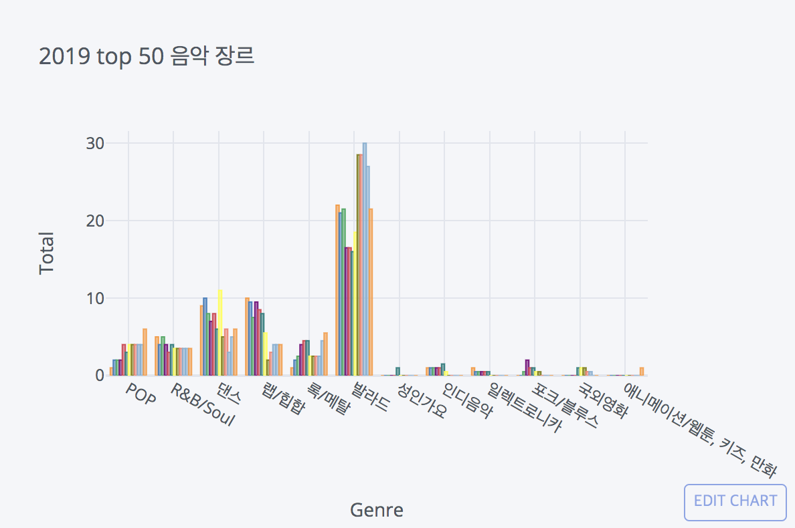
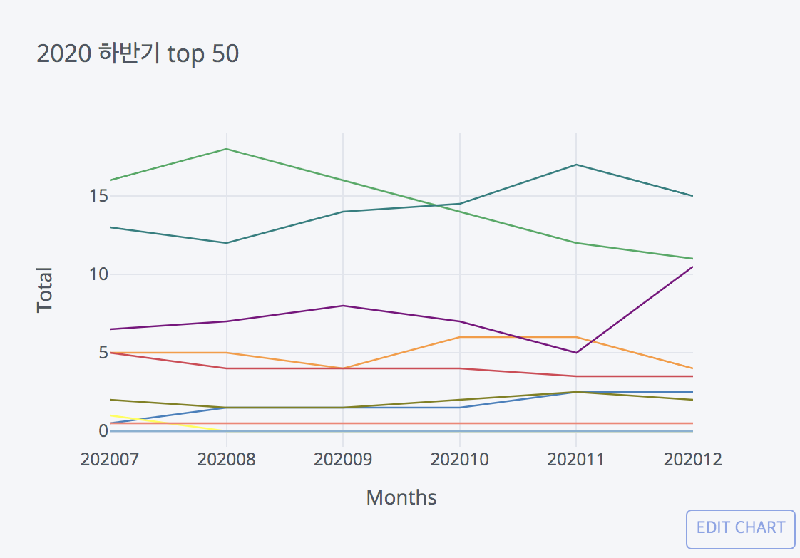
최종 결론 정리
🍈 가설) 댄스곡이 여름에 발매가 많이 되는 음원 장르이다. ⭕️
2019년 : 압도적으로 발라드 음원의 선호도가 높았음
2020년 : 하지만, 여름인 7,8,9월은 댄스 음원의 선호도 > 발라드 음원의 선호도
2021년(추측) : 2020년도 양상을 따라 여름에 댄스 음원의 선호도 > 발라드 음원의 선호도가 보일 것으로
추측할 수 있다. (2020년도 6월부터 댄스 음원 선호도 증가, 2021년도 5월부터 댄스 음원 선호도 증가)

Slide 23
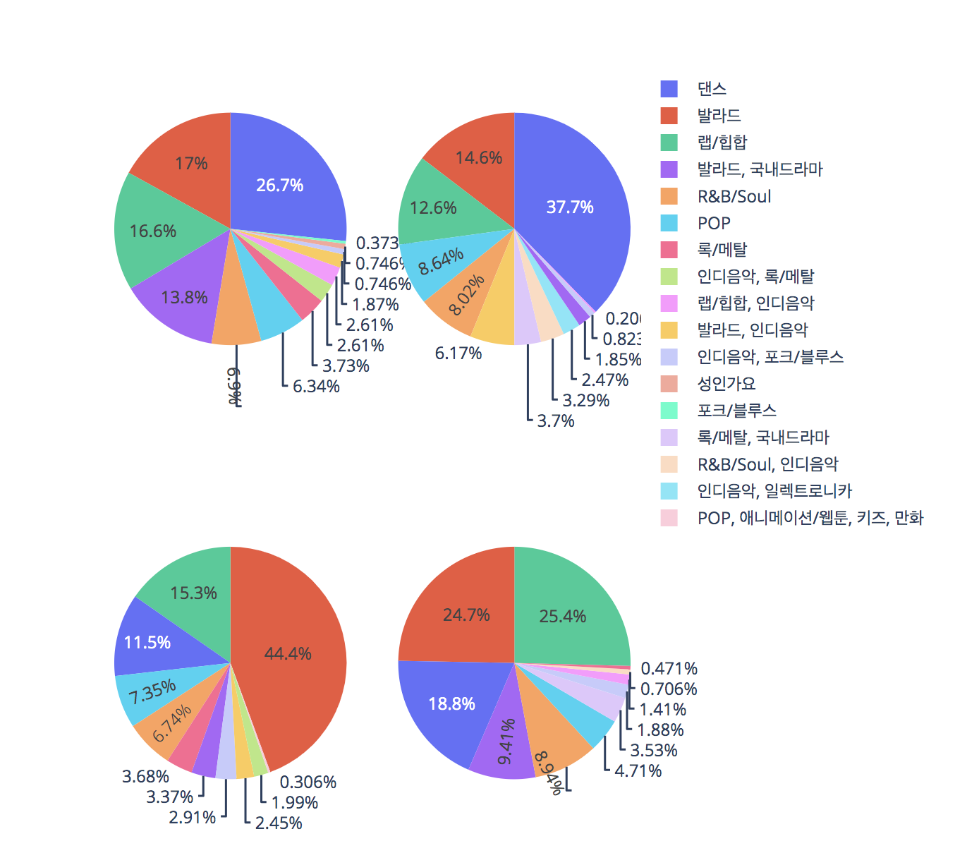
최종 결론 정리
🍈 가설) 사계절 별로 선호되는 특정한 장르가 존재한다 ⭕️
봄에는 '댄스', 여름에는 '댄스', 가을에는 '발라드', 겨울에는 '랩/힙합', '발라드', '댄스'가 선호된다.
봄
여름
가을
겨울

Slide 24
최종 결론 정리
🍈 가설) 봄에는 '봄'이 들어간 노래 제목이 인기있을까? ❌
'봄', '봄날', '꽃'과 같은 봄과 관련된 '**계절어'**들은 봄, 여름, 가을, 겨울 계절에 상관없이
모두 2,3회의 낮은 빈도수를 가졌다.
wordcloud에 '사랑', '연애', '이별', '그녀', '모든', '밤', '별' 과 같은 단어들이 많이 나온 이유 중에 하나로
'발라드' 장르가 차트권에 많이 올라아있음을 추측해볼 수 있었다.
봄
여름
가을
겨울

Slide 25
최종 결론 정리
🍈 가설) 코로나19 유행 전후 멜론 차트 변화
- 2020년도 1월 코로나19 발생 기준으로 '발라드' 선호도가 눈에 띄게 떨어졌다. 이에 비해 '댄스'와 'POP' 장르의 선호도가 높아졌다.
- 2020년에 드라마 OST 음원들이 2019년보다 선호되었다. 해외영화 OST의 경우 코로나19 이후 차트에 진입하지 못했다. 사회적 거리두기로 인한 드라마 시청 증가와 영화 개봉 연기/ 영화관 방문 빈도수 낮아짐에 영향이 있는 것으로 해석할 수 있다.
- 코로나19 유행으로 발매기간이 오래된 옛날 노래의 선호도가 증가하였으며, 생활 패턴/심리적 변화가 있었음을 추측할 수 있다.

Slide 26
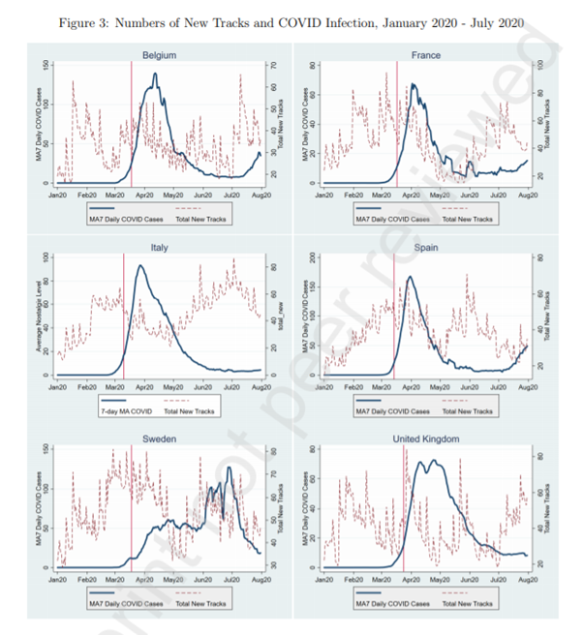
참조 자료
2020년 1월부터 7월 사이
코로나 감염건수와 신곡 발표 개수 그래프
코로나 19 시기의 음악 소비 패턴 변화
『Did the COVID-19 Pandemic trigger nostalgia? Evidence of Music Consumption on Spotify』
5. 결과
관찰결과 봉쇄기간 동안 노스텔지아 음악 소비 트랜드가 상승했고, 대략 봉쇄 60일 이후에 정점을 찍었다.
코로나 확진건수보다는 봉쇄가 더 노스텔지아 음악 소비 성향과 연관되어 있었다
코로나 확진건수가 낮아도 봉쇄를 실시하면 스포티파이 유저의 노스텔지아 음악 선호도가 높아졌고, 코로나 확진자 수가 정점을 찍을 때까지 지속되었다. 이는 노스텔지아 선호 트랜드는 봉쇄에 의해 일상생활의 자유를 속박당하고 사회 활동이 단절되는 등의 과격한 변화가 일상에서 지속되었기 때문에 나타난 것이지, 바이러스 감염건수 자체에 반응한 것은 아니라는 점을 시사한다.

Slide 27
감사합니다

